Slide 1
Desarrollo de un Entorno Web para la Simulación de Plataformas de Procesamiento de Streams Orientada a Servicios
Propuesta de Trabajo de Título para optar al Título de Ingeniero (Civil) en Informática
Bastián Joel Toledo Salas
Prof. Guía: Alonso Inostrosa Psijas
Escuela de Ingeniería Informática Facultad de Ingeniería Universidad de Valparaíso

Slide 2
Tabla de Contenido
01
Introducción
Presentación acotada al area de trabajo del Proyecto de Título
02
Definición del Problema
Breve exposición del problema a abordar en conjunto con la solución propuesta para este.
03
Objetivos
Definición de Objetivos Generales y Especificos del Proyecto de Desarrollo
04
Metodología
Descripción de la Metodología propuesta para el trabajo de Título
05
Recursos
Presentación de recursos y materiales necesarios para completar el desarrollo del trabajo de Título

Slide 3
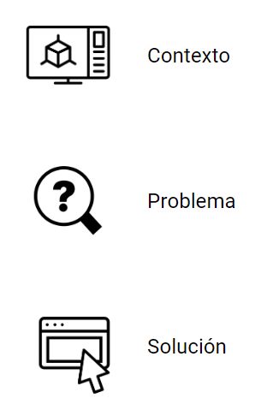
Introducción

Slide 4

Simulación Computacional
“
Programa computacional, basado en un modelo matemático o lógico, que representa o emula el comportamiento de un sistema. Una abstracción del mundo real que describe las relaciones entre componentes de un sistema.
”
(Solar,2012)

Slide 5
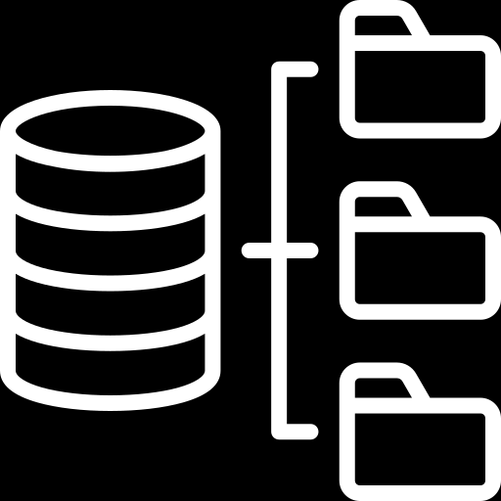
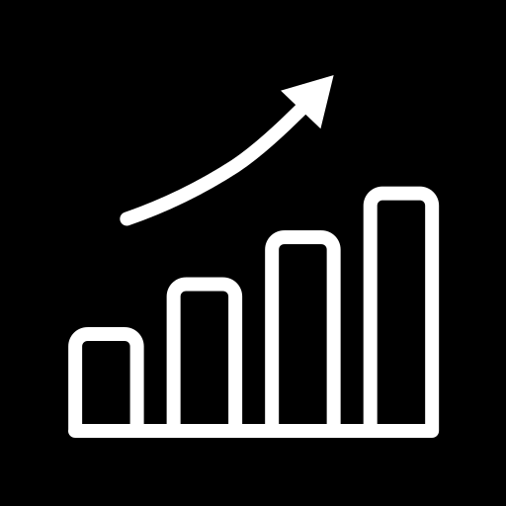
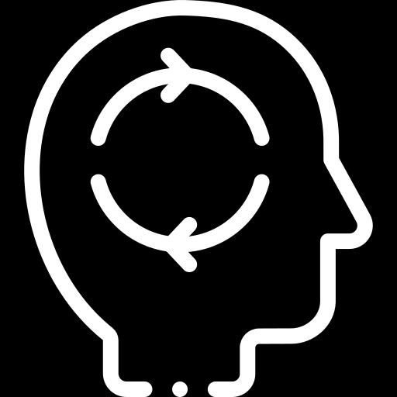
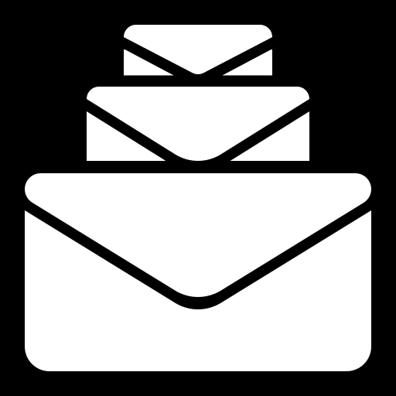
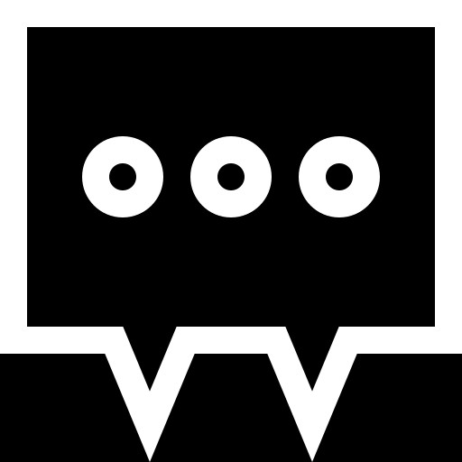
Caracteristicas de las plataformas de procesamiento de Streams
Plataformas de Procesamiento de Streams
Volumen de Datos
Tiempo Real
Baja Latencia
Paradigma Computación
Paradigma Mensajes
Cola de Mensajes
Administración grandes volumenes de datos
Vista en tiempo real de datos
Procesamiento en pocos segundos, baja latencia y alto rendimiento
Computación distribuida para recopilación y almacenamiento de datos
Envió de mensajes en una colección de computadoras conectadas
Cola de mensajes de entrada y salida

Slide 6


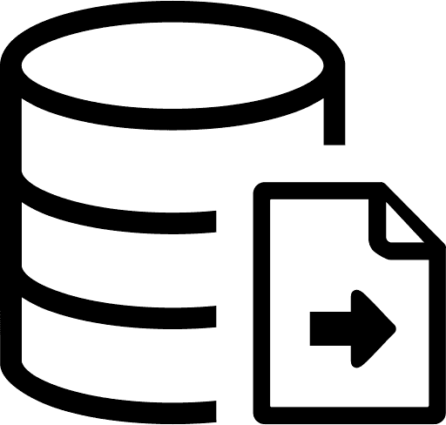
Topología Storm
Simulador de Plataformas de Stream
Storm
Streams
Spouts
Bolts

Slide 7
Data Source/Streams
Secuencia de Tuplas no acotadas
Fuente de streams en una topología
Obtiene las tuplas desde una fuente externa
Procesa y emite hacia los elementos de la topología
Spouts
Programa computacional, basado en un modelo matemático o lógico, que representa o emula el comportamiento de un sistema. Una abstracción del mundo real que describe las relaciones entre componentes de un sistema.
Realizan el procesamiento en una topología
Se pueden replicar para procesamiento paralelo y distribuido
Realizan transformaciones y operaciones simples
Bolts

Slide 8
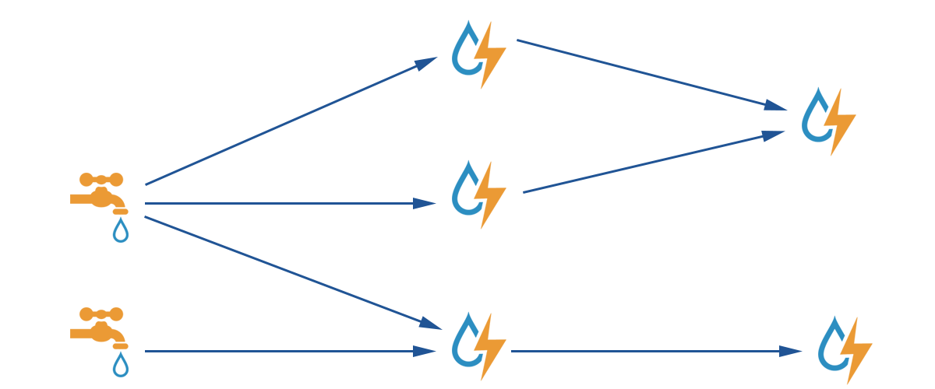


Simulador de Plataformas de Stream
1
Enfoque Procesos y Recursos
Procesos (Spots & Bolts)
Recursos (CPU o Switch de Red)
Modelo de Simulación Storm
Fuentes externas datos
Bolt
Bolt
Bolt
2
Simulación Orientada a Procesos
Spout
Basada en simulación por eventos discretos implementando Corutinas
Spout
Bolt
Bolt
3
Diferentes Topologías simuladas simultáneamente
Permite desplegar aplicaciones en la misma plataforma

Slide 9
Topología Storm
Mapeo Enfocado a Procesos
Clusters
switch
CPU 0
CPU 1
CPU 2
CPU 3

Slide 10
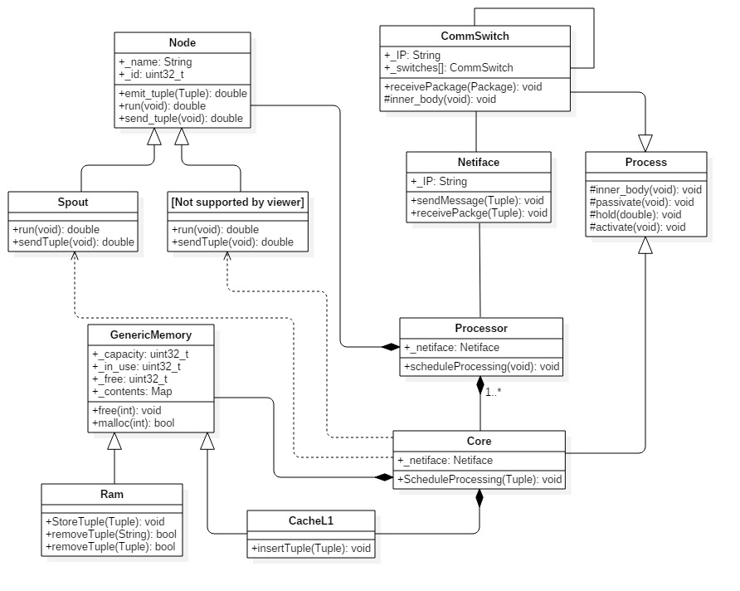
Diagrama de Clases Simulador Storm

Slide 11
Definición del Problema
Jupiter
Mercury
Jupiter is the biggest planet of them all
It’s the closest planet of the Sun
Neptune
Earth
It’s the farthest planet from the Sun
It’s the third planet from the Sun
Saturn
Mars
It’s a gas giant and has several rings
It’s actually a cold place

Slide 12
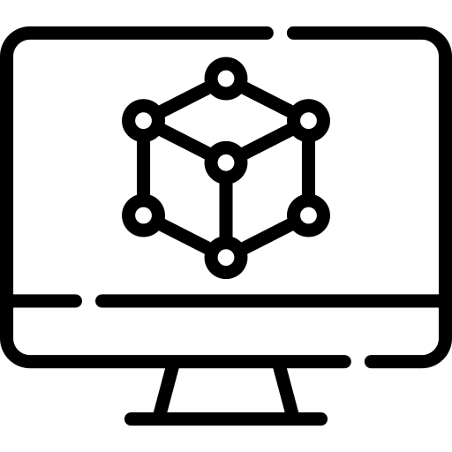


Definición del Problema
Simulator
Usuario
Línea de Comandos

Slide 13
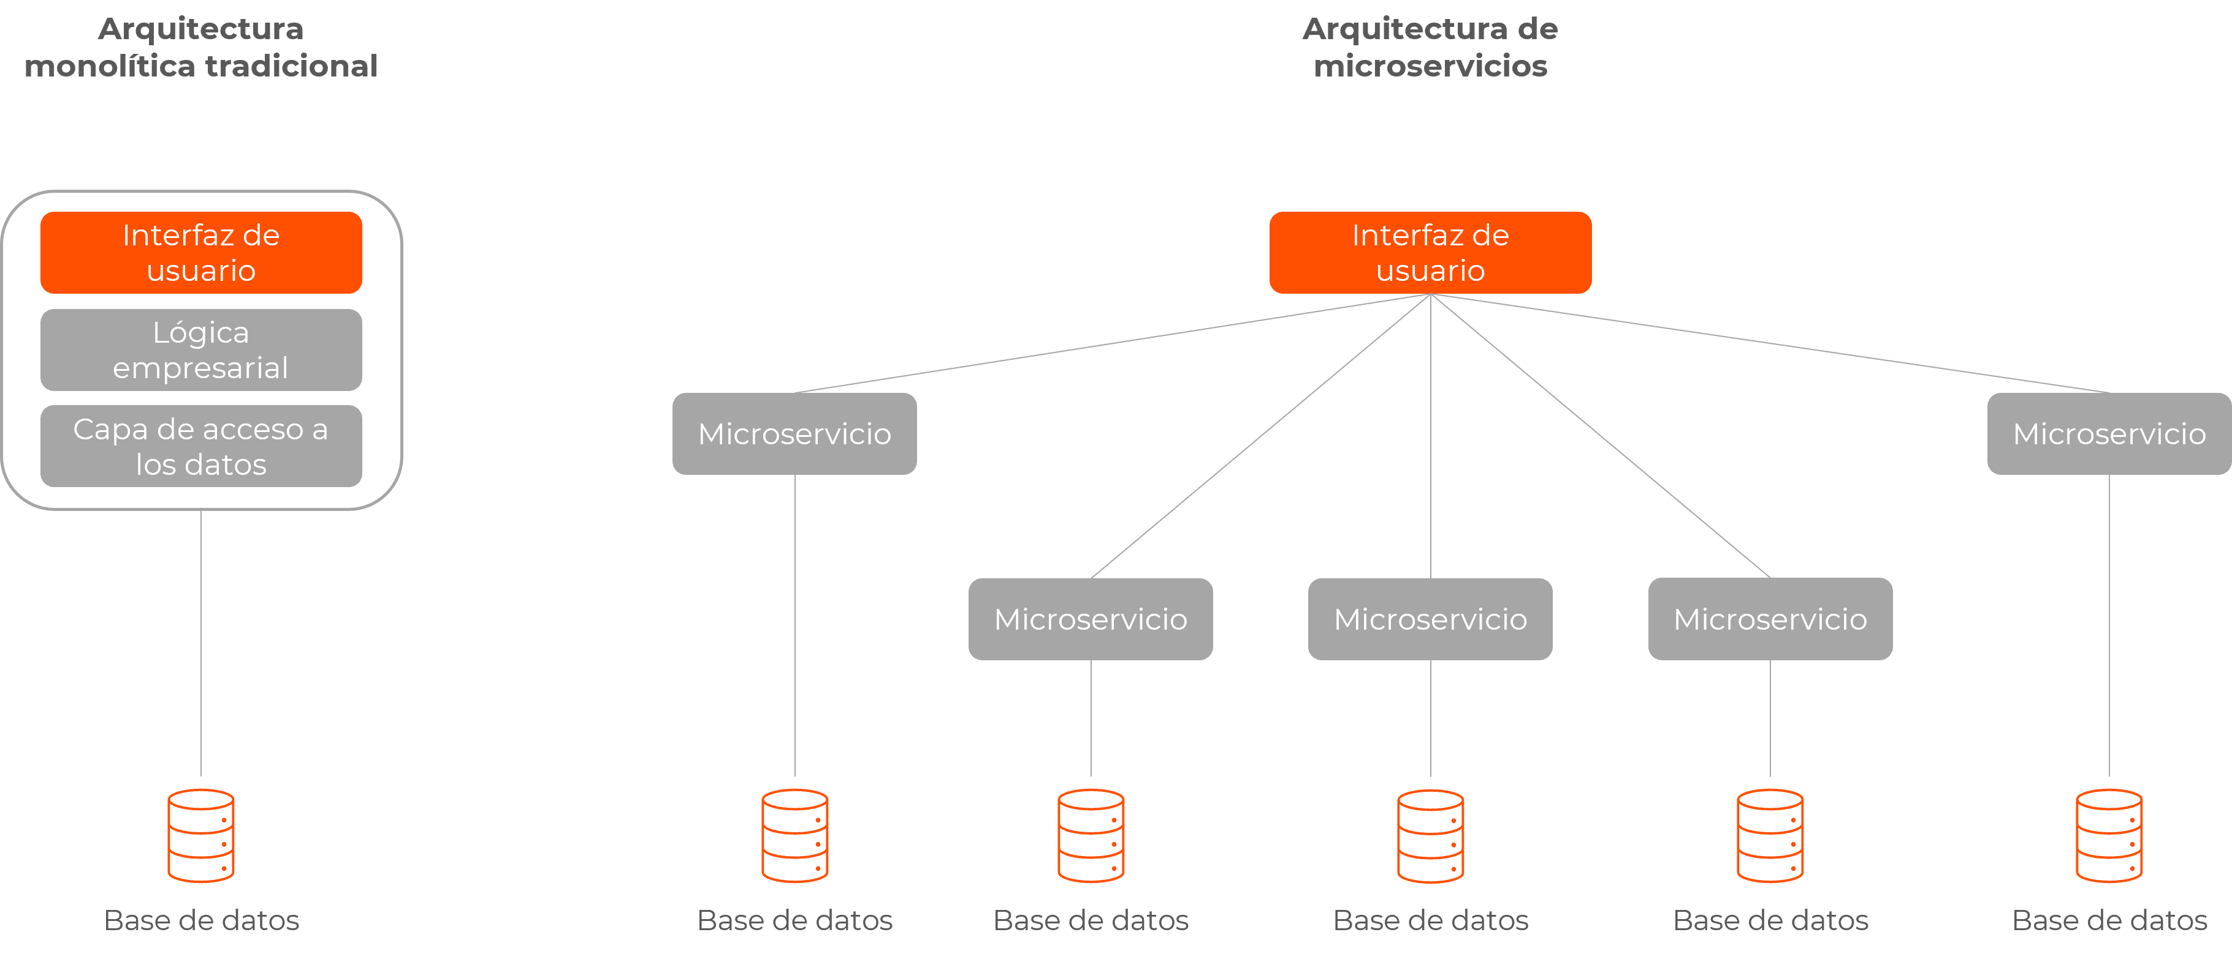
Arquitectura de la Solución Propuesta

Slide 14





Solución Propuesta
Frontend
Backend
Gestor de Simulación
ReactJS
Node
Html
Cola de Simulación
RabbitMQ
Javascript
Base de Datos
Gestor de Simulador
Cliente RabbitMQ Python
Usuarios
Simulador
Clientes
Arquitectura Entorno Web

Slide 15


Objetivos
Objetivo General
Objetivos Específicos

Slide 16


Objetivo General
Desarrollar un Entorno Web para la simulación de plataformas de procesamiento de streams con un enfoque orientado a servicios

Slide 17

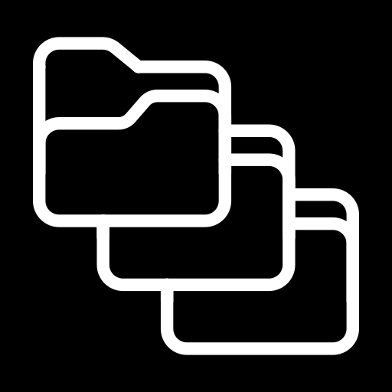
Objetivos Específicos
Diseñar un entorno web para la simulación de múltiples modelos de simulación de las plataformas de procesamiento de stream
Desarrollar una arquitectura orientada a servicios, permitiendo reutilizar elementos y componentes
Transformar y generar un contenedor a partir del simulador Storm capaz de trabajar como un servicio.
Definir e implementar un sistema gestor de colas para los modelos de simulación generados por los usuarios
Realizar evaluaciones experimentales del rendimiento del entorno web desarrollado, utilizando diferentes estrategias e implementaciones de modelos de simulación

Slide 18
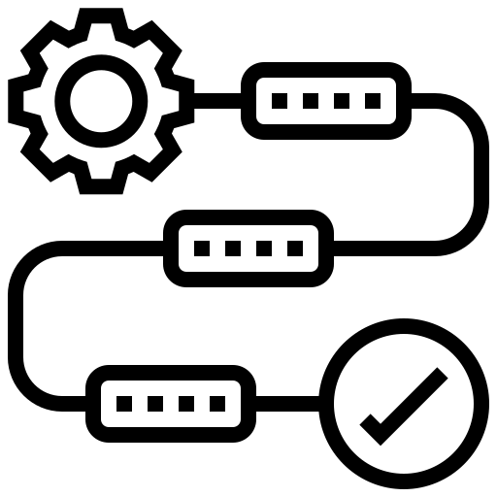
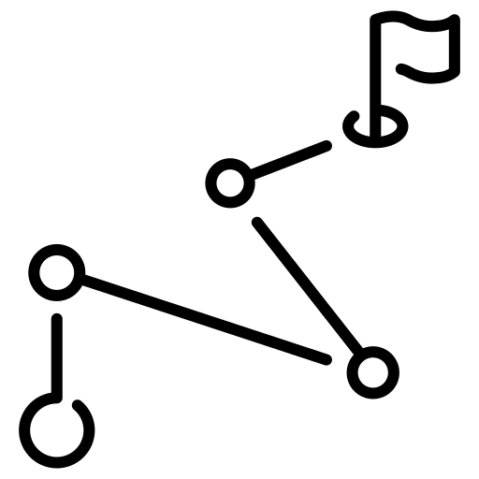
Metodología de Desarrollo
Planificación de Hitos y Etapas
Metodología

Slide 19
Metodología Scrum
Planeación Sprint
Scrums
Retrospectiva
MPV
Backlog Inicial
Lista de Tareas
Reuniones Breves
Tareas Diarias
Hitos Semanales
Minimo Producto Entregable
Verificaciones Entregable
Validaciones Entregable

Slide 20
01
Fase Inicial
Definición del Problema - Analisis del Problema – Identificar/Evaluar Solución
02
Definición
Definir Actividades– Diagrama Actividades
Crear Planes para la Ejecución
03
Ejecución
Metodología Scrum
Desarrollo de Software – Integración del Producto – Pruebas del Producto
04
Entrega
Entrega de un Producto Funcional
05
Soporte y Mantenimiento
Desarrollo de Productos para el Soporte

Slide 21

Características de Scrum
Facilita la Planificación
Ciclos Cortos de Entrega
Cada Sprint arroja un producto entregable
Ayuda a disminuir los riesgos en el proyecto
Alta Capacidad de Respuesta frente a cambios
Eliminar Trabajo Innecesario
Mejorar procesos de desarrollo de software
Cambios forman parte del proceso de desarrollo
Generación de Entregables
Alta Comunicación
Entregables durante cada Sprint para la valoración del producto por parte del cliente
Comunicación constante evita errores y documentación redundante

Slide 22
Planificación
Sprint 1
Abril
Implementar Administración perfiles de usuario
Sprint 2
Mayo
Dockerizar y consumir el simulador Storm
Junio
Sprint 3
Julio
Almacenar simulaciones en la base de datos Mongodb
Sprint 4
Implementar creación de topologías a partir de grafos
Sprint 5
0
10
15
20
25
30
Implementar gráficos de métricas a partir de los datos almacenados
Sprint 6
Implantación y pruebas de software

Slide 23
01
02
03
04
Que Hacer
En Progreso
Para Verificar
Finalizado
Tarea 1
Tarea 1
Tarea 1
Tarea 1
.
.
.
.
Tarea 2
Tarea 2
.
Tarea 2
Tarea 2
.
.
.
.
.
.
.
Tarea n
Tarea n
Tarea n
Tarea n

Slide 24

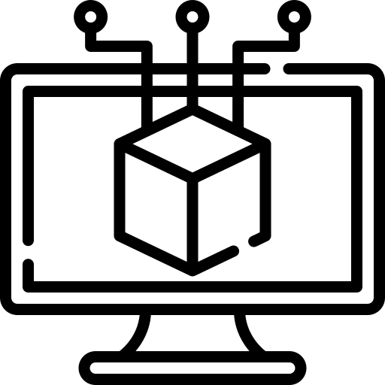
Recursos Humanos
Recursos Desarrollo
Recursos

Slide 25


Recursos Humanos
Estudiante Tesista
Profesor Guía

Slide 26

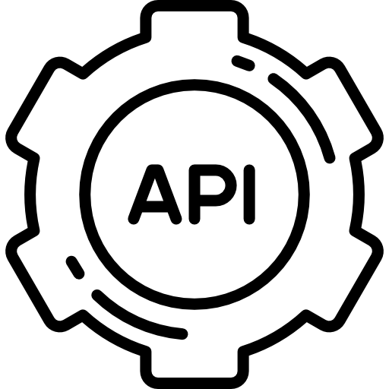



Recursos de Desarrollo
Docker
Mongodb
Despliegue de Aplicaciones dentro de contenedores de software
Sistema de Base de Datos NoSQL
React JS
Github
Biblioteca de Javascript para construir Interfaces de Usuario
Plataforma para alojar proyectos utilizando Sistema de control de versions GIT
NodeJS
Ejecutar Aplicaciones Web

Slide 27

Recursos de Desarrollo
Docker
Mongodb
Despliegue de Aplicaciones dentro de contenedores de software
Sistema de Base de Datos NoSQL
React JS
Github
Biblioteca de Javascript para construir Interfaces de Usuario
Plataforma para alojar proyectos utilizando Sistema de control de versions GIT
NodeJS
Kubernetes
Ejecutar Aplicaciones Web
Automatización y manejó de aplicaciones en contenedores

Slide 28
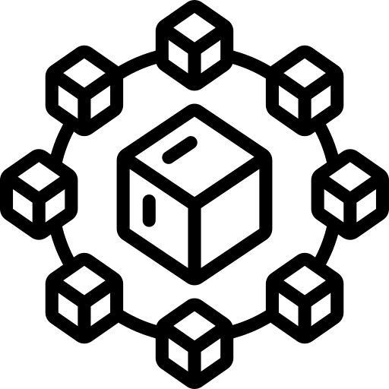
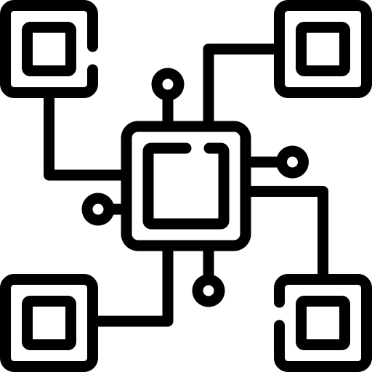
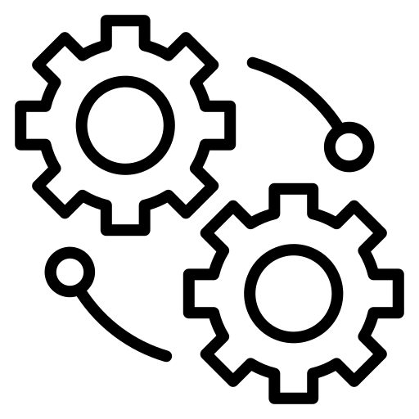

Docker
Microservicios
Permite crear y escalar arquitecturas de aplicaciones distribuidas
Integración y Entregas Continuas
Acelera la entrega de aplicaciones estandarizando entornos
Elimina conflictos entre paquetes de lenguaje y versiones
Procesamiento de Datos
Proporciona datos de paquetes para análisis en contenedores portátiles
Contenedores como Servicio
Permite crear y enviar aplicaciones distribuidas con contenido e infraestructura gestionados y protegidos mediante TI.

Slide 29
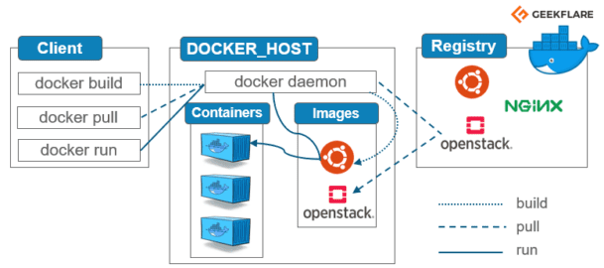
Solución Propuesta

Slide 30
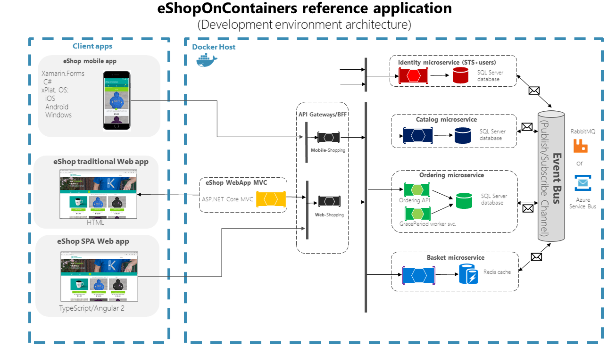
Solución Propuesta

Slide 31
Gracias por su tiempo

Slide 32
Desarrollo Aplicación Web Basada en Simulador Storm
Propuesta de Trabajo de Título para optar al Título de Ingeniero (Civil) en Informática
Bastián Joel Toledo Salas
Prof. Guía: Alonso Inostrosa Psijas
Escuela de Ingeniería Informática Facultad de Ingeniería Universidad de Valparaíso

